Slide 1
AngularJS

Slide 2



Frameworks estructurales
AngularJS es
un framework estructural (i.e. orientado a la lógica)
de JavaScript
para el Desarrollo Web Front End
AngularJS https://angularjs.org/
También lo son:
BackboneJS
http://backbonejs.org/
Ember.js
http://emberjs.com/

Slide 3

Frameworks: comparativa
facilitan el desarrollo
automatizan procesos
aumentan la eficacia
mejoran el producto
La elección de uno de ellos depende de los objetivos de cada proyecto
http://todomvc.com/

Slide 4

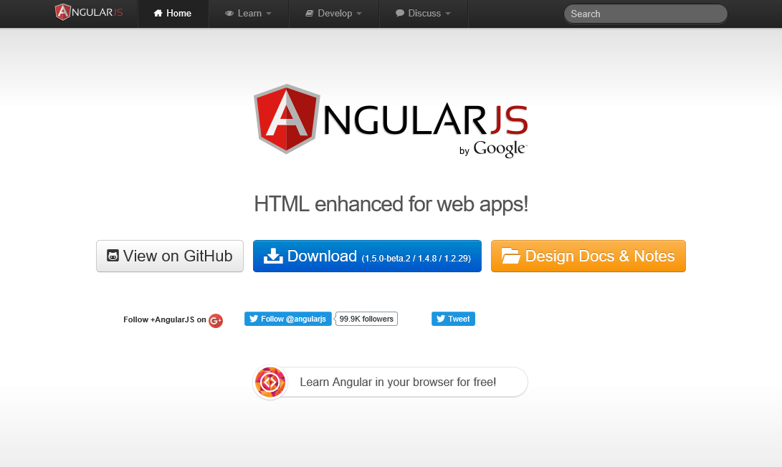
Sitio Web
https://angularjs.org/

Slide 5


Orígenes y desarrollo
proyecto de código abierto, realizado íntegramente en JavaScript
creado en 2009, por Misko Hevery de Brat Tech LLC y Adam Abrons
está mantenido por Google y junto con una amplia y creciente comunidad.
Misko Hevery
puede coexistir con otros frameworks (e.g JQuery, Bootstrap)
se ha hecho muy popular desde finales de 2012 hasta ahora, especialmente en asociación con otras tecnologías, dando lugar a MEAN
Adam Abrons
Notes:
¿+ de 5 años de Experiencia?

Slide 6
Características
extiende directamente las funcionalidades HTML
utiliza como patrón arquitectónico MVC (Modelo, Vista, Controlador) o similares (estrictamente sería MV* o MVW (Model-View-Whatever)
esta especialmente orientado a la creación de aplicaciones SPA (Single-Page Applications).
es muy eficiente: promueve el uso patrones de diseño de software
permite crear tests unitarios y End-to-End de forma sencilla empleando Jasmine y Karma
al estar exclusivamente orientado a la lógica, es un framework muy liviano: no incluye elementos gráficos ni CSS. Por eso se complementa muy bien con Bootstrap

Slide 7

Características: MVC
Patrón arquitectónico (según otros autores patrón de diseño)
separación del código de los programas dependiendo de su responsabilidad
reutilización de código (code reuse, Douglas McIlroy, 1968)
separación de conceptos (separation of concerns, Edsger W. Dijkstra, 1974 )
Se basa en las ideas claves en el desarrollo de la ingeniería del software
Fue introducido por el científico noruego Trygve Reenskaug cuando trabajaba con Smalltalk-76 en el Xerox Palo Alto Research Center (PARC)
Más tarde fue re implementado en Smalltalk-80

Slide 8
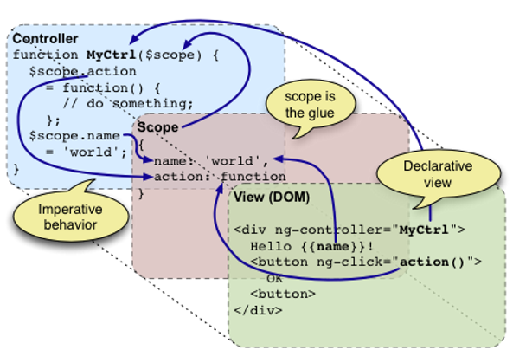
Model – View - Whatever
Vistas: Será la representación de los datos o la información, es decir, el código del interfaz de usuario, básicamente el DOM/HTML/CSS .
Controladores: Se encargarán de la lógica de la aplicación, incluyendo "Factorías" y "Servicios" para mover datos contra servidores o memoria local en HTML5.
Modelo o Modelo de la vista, según se emplee la variante del patrón MVC o MVVC.
El modelos es la estructura lógica que subyace a los datos. Asociado a él se define el scope, responsable de detectar los cambios en el modelo y proporciona el contexto a las plantillas.

Slide 9
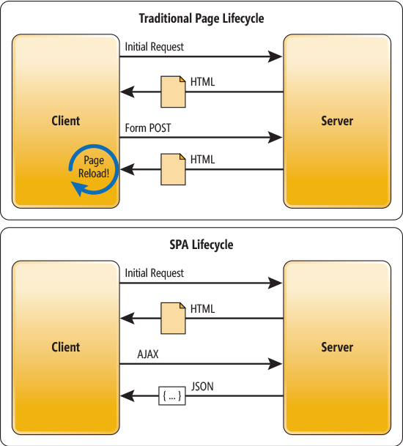
Características: SPA
(Single-Page Applications)
carga completa en una sola página
asincronicidad
limitada dependencia del servidor
aproximación a las aplicaciones de escritorio

Slide 10

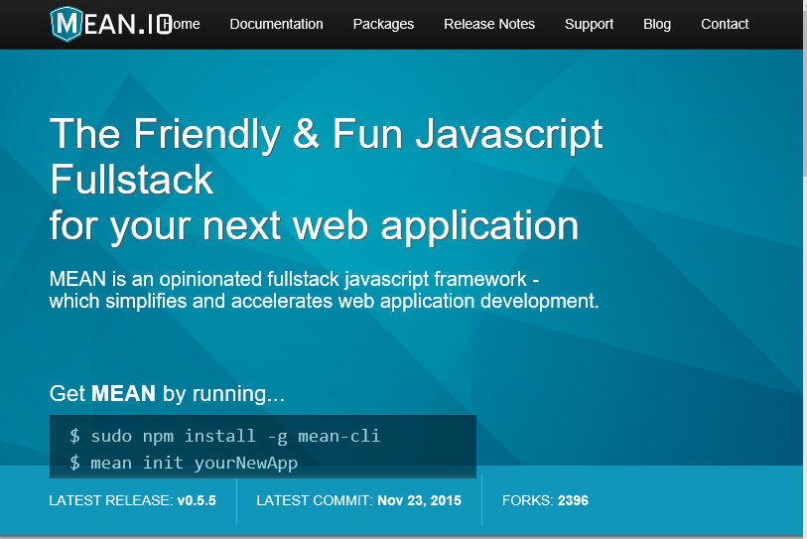
Características: MEAN
MongoDB
ExpressJS
AngularJS
NodeJS
Se habla de una nueva technology stack
como antes era xAMP (Apache + MySQL + PHP)
Se traduce a aplicaciones JavaScript de principio a fin (End-to-End)
http://mean.io/#!/

Slide 11
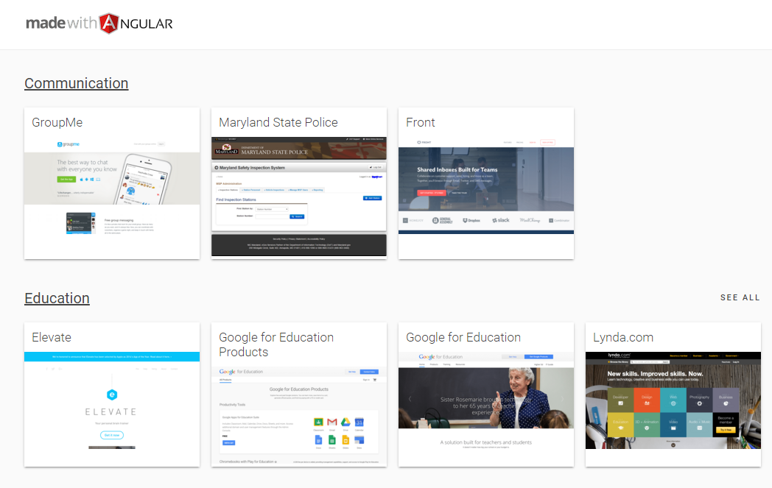
Ejemplos de uso
https://www.madewithangular.com/#/

Slide 12
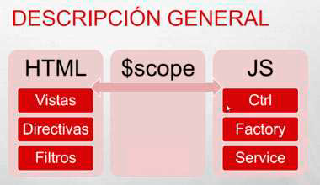
Elementos de AngularJS
Al margen de MVC, en términos prácticos, se distingue
HTML
JS
El binding entre ambos es responsabilidad del scope
Scope
objeto normal de JavaScript que almacena los datos de un modelo
recibe su nombre porque sustituye a window como ámbito global a nivel de las vistas

Slide 13
Elemento: HTML
(Vistas)
AngularJS extiende el vocabulario del código HTML
proporcionarnos la introducción de lógica en la representación de nuestra información
Directivas
Son atributos HTML ng-….
Suponen la posibilidad de modificar los elementos del DOM
Pueden ser predefinidas o propias
Expresiones {{}}
permite el uso de los elementos del modelo a nivel de las vistas
También permite expresiones, e.g. operaciones matemáticas
Lenguaje de plantillas : Similar a otros motores, como Mustache, Smarty o Jade

Slide 14
Elemento: JavaScript
(Controlador / Modelo)
Controlador (controller)
Es el código con la lógica que:
define el modelo
lo comunica con la vista mediante el scope
Modelos
Son la representación de los datos de la aplicación. Se pueden definir de dos maneras
en el código JS del controlador
directamente en el HTML (la vista)
ng-init: tareas de inicialización de la aplicación, también permite definir el modelo directamente en el HTML Nada Recomendable (anti-patrón)

Slide 15
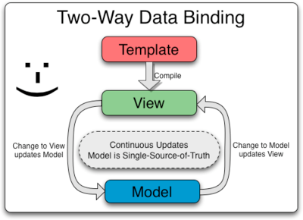
Elemento: Doble binding
Doble binding (Two-way data binding) entre el interface (vista) y el modelo
la vista se actualiza automáticamente cuando cambia el modelo, y viceversa
Técnica frecuente en Flex / ActionScript
Notes:
imagen: https://docs.angularjs.org/guide/databinding

Slide 16
Elementos: Modularización
Máxima modularización
el código del controlador es el mínimo
se distribuye en módulos (module)
se transfieren funciones a los servicios (service)
la creación de objetos se canaliza en factorías (factory)
Inyección de dependencias
Modularidad → escalabilidad
Acceso a servicios únicamente cuando son necesarios

Slide 17
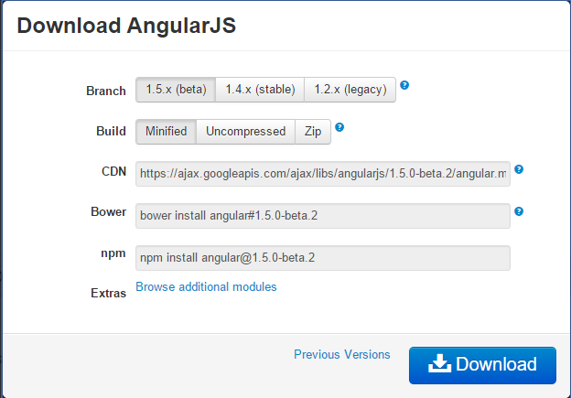
Instalación
descarga
vinculación a una CDN

Slide 18
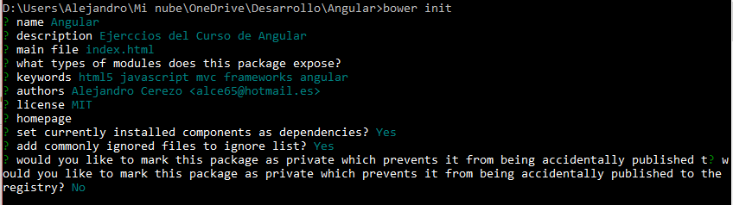
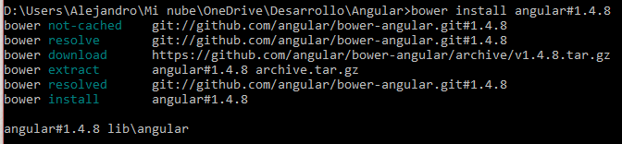
Instalación con bower
bower init
bower install angular#1.4.8

Slide 19
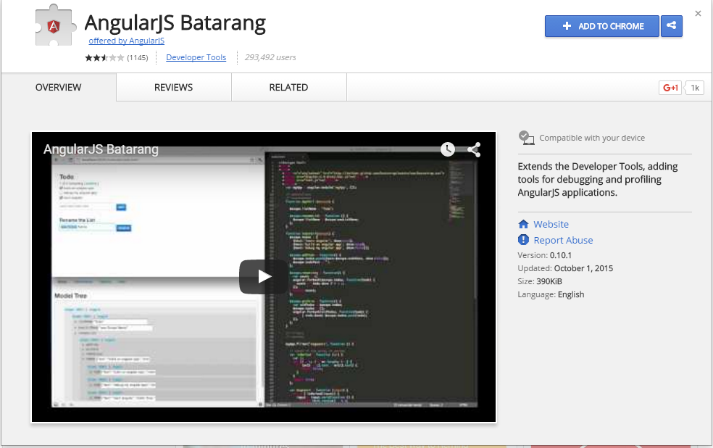

Plugin para Chrome
Batarang: ayuda en la depuración mediante Chrome de proyectos de AngularJS

Slide 20
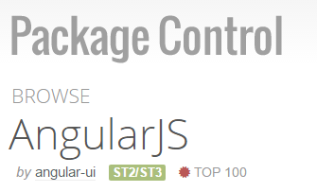
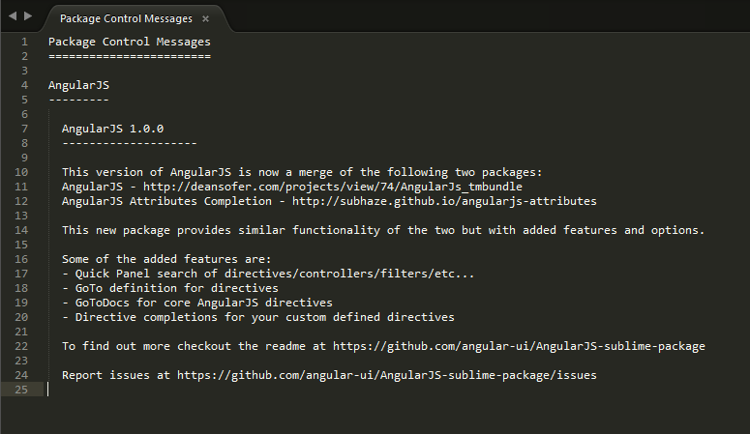
Plugin en Sublime Text

Slide 21
Desarrollo declarativo
expansión de las características del HTML, añadiéndole funcionalidades sin necesidad de escribir código JavaScript
desarrollo declarativo
Se puede ver como una forma de agregan valor semántico al HTML.
Directivas
atributos ng- específicos de angularJS
que se pueden asignar a cualquier etiqueta HTML.
Expresiones
lenguaje de plantillas mediante {{}}
En todas ellas es posible añadir el prefijo data- para que las directivas no supongan problema de validación

Slide 22
Directivas básicas
ng-app
inicializa la aplicación; define el elemento en el que se auto ejecuta Angular;
lo más común es ponerlo al principio del documento, en la etiqueta HTML o BODY
también se puede colocar en un área más restringida dentro del documento en otra de las etiquetas de tu página (e.g. SECTION, DIV)
ng-init
tareas de inicialización de la aplicación. Permite definir el modelo, creando propiedades en el scope, directamente en el HTML (anti-patrón)
El único caso apropiado donde se debería de usar ngInit es en enlace de propiedades especiales de ngRepeat.

Slide 23
Hola Mundo
<body ng-app ng-init="Curso = 'Desarrollo Web'">
<!-- Anti-patrón: se inicializa el modelo en una directiva. Lo más adecuado es hacerlo en el controler -->
<header><h1>Hola Mundo</h1></header>
<section>
<p>Bienvenidos al curso de <b>{{Curso}}</b></p>
</section>
<footer><p>Alejandro L. Cerezo - Madrid 2015</p></footer>
<script type="text/javascript" src="../lib/angular/angular.min.js"></script>
</body>
Expresiones
lenguaje de plantilla {{}}
Directivas
ng-app: inicializa la aplicación; define el elemento en el que se auto ejecuta angular; generalmente body
ng-install: permite definir el modelo directamente en el HTML (anti-patrón)
Notes:
-->)

Slide 24
Directivas y compilación
atributos específicos de angularJS que se pueden asignar a cualquier etiqueta HTML.
un elemento del DOM queda "marcado" para que AngularJS le asigne un determinado comportamiento, que puede suponer incluso una transformación de ese elemento del DOM o alguno de sus hijos
Para que este proceso tenga lugar, AngularJS incorpora un compilador de HTML (HTML Compiler) cuya función es
recorrer el documento y localizar las directiva
ejecutar los comportamientos asociados a esas directivas.
El atributo se denomina ng-nombre; el método asociado ngNombre

Slide 25
Más Directivas básicas
ng-model
relaciona elementos del DOM con modelos de datos, informando al compilador HTML de AngularJS de que se está declarando una variable del modelo.
Sirve de base al doble binding
Se utiliza en los controles de formulario, como INPUT, SELECT, TEXTAREA o controles personalizados.
crear una propiedad dentro del scope y la enlaza (binding) con el correspondiente control de formulario de la vista
ng-controler
define donde se ubicará el código del controlador
ng-click
permite definir el manejador del evento clic de un determinado elemento del DOM

Slide 26
Doble binding
expresiones
directivas ng-model
<form name="formulario">
<label for="fNombre" id="lblNombre">Indica tu nombre</label>
<input type="text" id="fNombre" name="fNombre"
ng-model="nombre">
</form>
<p>Hola {{nombre}}. </p>
binding
información desde el scope a la vista
two-way binding
información desde la vista al scope.

Slide 27
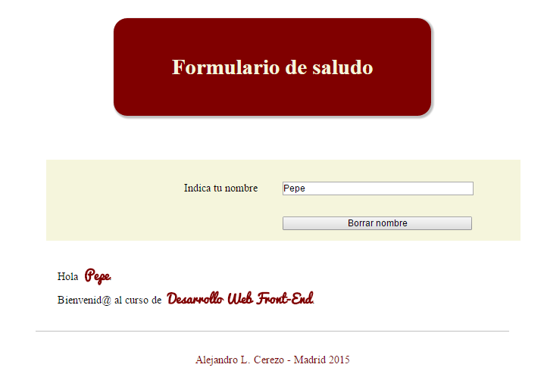
Formulario: Doble binding
Comprobamos el doble binding en un sencillo formulario que en la parte inferior reproduce el input en el momento en que se escribe
El doble binding se ve aún más claro si añadimos un sencillo botón, que también nos anticipa como se gestiona un evento en angularJS con la directiva ng-click.
Podemos reproducir el ejemplo sin AngularJS para comprobar la cantidad de código que se hace innecesario al usar el framework

Slide 28
Expresiones
En AngularJS las expresiones se evalúan respecto al scope en lugar de respecto al objeto global window
Lógica limitada: no se pueden incluir en ellas condicionales (excepto el operador ternario), bucles o excepciones
Se les puede dar formato mediante filtros
Referencias a modelos
{{Dato}}
Operaciones aritméticas básicas
{{Dato + 4}}
Empleo de los métodos de los objetos envolventes de JS (e.g. String)
{{"Beginning AngularJS".toUpperCase()}}
{{"ABCDEFG".indexOf('D')}}
Uso del operador ternario
{{Dato == 1 ? "Red" : "Blue"}}

Slide 29
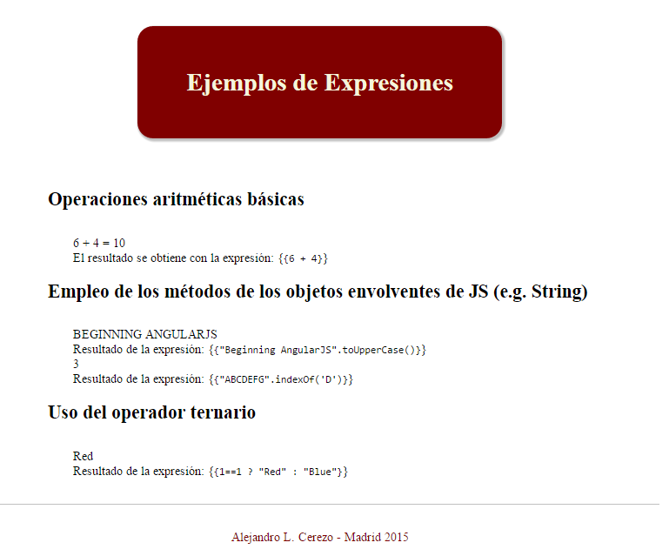
Ejemplos de expresiones

Slide 30
Iteraciones
ngRepeat
Directiva que genera el recorrido a una colección (un array o un objeto del modelo)
indicándole la variable donde se almacenará el elemento actual de cada iteración.
ng-init ="aElementos = [……]"
Existe un array en el modelo
<tag_html ng-repeat="elemento in aElementos | filtros | ordenación">
… {{elemento}} …
</tag_html>
Obsérvese su similitud con el bucle for … in de JS
Más adelante veremos las opciones de filtrado y ordenación

Slide 31
Scope de las iteraciones
Técnicamente, el código HTML iterado
tendrá un ámbito (scope) local
en él se pueden definir propiedades específicas de este ámbito, que se inicializan mediante la directiva ngInit
además existen una serie de propiedades ya predefinidas que toman valor dinámicamente conforme se realizan las sucesivas iteraciones
La más importante es o $index que devuelve en cada momento el índice en el recorrido del elemento actual sobre el que se está iterando
$first
$middle
$last
$even
$odd
Las otras variables de este tipo son

Slide 32
Scope de las iteraciones
El conjunto de las variables que almacena automáticamente el scope de una iteración es el siguiente
$index | Number | Iterator offset of the repeated element (0..length-1)
$first | Boolean | True, if the repeated element is first in the iterator
$middle | Boolean | True, if the repeated element is between first and last in the iterator
$last | Boolean | True, if the repeated element is last in the iterator
$even | Boolean | True, if the iterator position $index is even (otherwise, false)
$odd | Boolean | True, if the iterator position $index is odd (otherwise, false)

Slide 33
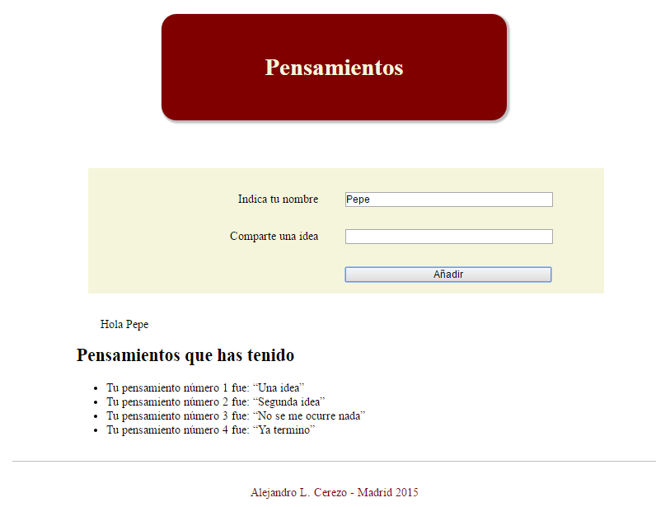
Pensamientos: ejemplo de iteraciones
Conforme añadimos ideas, creamos un array que mostramos, iterando sobre el, en la parte interior
Junto con la iteración, vemos de nuevo como funciona el doble binding.

Slide 34
Desarrollo imperativo
La forma de definir las funcionalidades mediante lenguajes de programación "tradicionales", en este caso JS, es lo que se denomina desarrollo imperativo o por procedimientos.
El elemento central del desarrollo imperativo es el controller:
una función (objeto) JS cuyo nombre corresponde al que hemos definido en la directiva ngController
En teoría, esta función podría crearse directamente en un bloque <script> en el propio fichero HTML
En Angular JS esto nunca se hace: se utilizan módulos para organizar todo el código JS
Por tanto empezamos por introducir el concepto de módulo para luego crear el controller en uno de ellos

Slide 35
Módulos
contenedor donde se sitúa el código de los controladores, directivas, etc., de forma que queda aislado, evitando colisiones con nombres repetidos en otras partes del código:
aportan un espacio de nombres
permiten que el código sea más reutilizable.
En JS, la implementación inicial de módulos fue definida en CommonJS
Posteriormente ha sido reinterpretada en entornos como Node.js o AngularJS
Utilizamos el método module() del objeto global angular, creado al cargar AngularJS mediante la directiva ngApp

Slide 36
Módulos: creación
El método module del objeto global angular (creado al cargar AngularJS), permite instanciar el objeto correspondiente el módulo.
var oModulo = angular.module('miAplicacion', [ ... ], function(...){ ... })
3 argumentos:
nombre de la aplicación
[ inyección de dependencias ]
función anónima opcional que configura el módulo)
En lugar de "cachearlo" como una variable, el acceso posterior al módulo se puede realizar con el mismo método que lo crea pasándole como único argumento el nombre del módulo
angular.module('miAplicacion')….
Notes:
El método actúa como si estuviera sobrecargado y se comporta de forma diferente según el número de parámetros que recibe. Esto permite no generar una innecesaria variable global

Slide 37
Objeto module
var oModulo = angular.module('miAplicacion', [ ... ], function(...){ ... })
Como se ve, el método module utiliza un patrón factoría (factory), y nos devuelve una instancia de la "clase" module
• config
• run,
• provider
• service
• factory
• directive
• controller
• value …
El objeto module tiene una serie de métodos que permiten controlar la lógica dela aplicación
Estos métodos devuelven al propio objeto que los invoca, con lo que pueden encadenarse sucesivamente

Slide 38
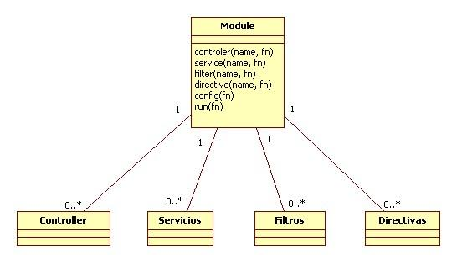
Representación de module

Slide 39
Módulos al iniciar la aplicación
La directiva ng-app, que inicia la aplicación Angular, permite indicar el nombre del módulo que se ejecutará en primer lugar.
<HTML ng-app="miAplicacion">
En el código JS de la aplicación, el método module del objeto global angular permite instanciar módulo.
La sintaxis denominada estilo "Fluent" concatena tras la instanciación los métodos invocados del objeto
angular.module('miAplicacion', [ ... ], function(...){ ... })
.cofig( ... )
Las posteriores referencias al módulo pueden hacerle invocando el método module con un único parámetro
angular.module('miAplicacion).controller( ... )

Slide 40
Controlador (controller)
Es la parte que implementa la lógica de la presentación, de acuerdo con la forma en que angular interpreta el patrón MVC
puede ser agregado al DOM mediante la directiva ngController (anti patrón)
puede ser definido independientemente, como parte del objeto module de la aplicación
angular.module("miApp", []);
angular.module("miApp").controller('MainControler', [])
En este caso, la directiva ng-controller, vincula el controlador a una determinada vista
body ng-app="miApp" ng-controller=" 'MainControler ">

Slide 41
Controlador y vista
<body ng-app="miApp" ng-controller=" 'MainControler ">
La directiva ngController crea un objeto scope válido en todo el body, y se lo pasa al controlador.
Inyecta en el controlador la dependencia al scope
angular.module("miApp", []);
angular.module("miApp").controller('MainControler', function ([$scope) {
"valores del Scope"}])
El controlador es una función constructora, cuyo nombre y contenido se definen en el método controller(), que recibe el scope como parámetro.

Slide 42
Controlador y Scope
Scope
objeto normal de JavaScript que almacena los datos de un modelo
El "scope" es el modelo en AngulaJS
recibe su nombre porque sustituye a window como ámbito global a nivel de las vistas
La vista tiene un acceso transparente a esos datos
es el medio para que el controlador acceda estos datos
para ello el "scope" debe ser "inyectado" en el controlador
Notes:
- desde la vista se crean variables por el hecho de ligarlas (binding) mediante una directiva
- estas variables son accedidas desde el controlador a través del "scope"

Slide 43
Funciones del controlador
Funciones del controlador;
inicializar los valores de las variables del scope (el estado del scope)
crear los métodos que añaden funcionalidades al scope.
manipular el DOM de la página (los controladores deben de ser agnósticos a cómo está construido el HTML)
formatear la entrada de datos o filtrar la salida
incluir código repetido en diversos controladores
intercambiar estados entre distintos controladores.
el controlador no debería en ningún caso

Slide 44
Creación del controlador (1)
Basada en la inyección de dependencias
controller(<nombre>, función anónima) // $scope implícito
controller(<nombre>, [$scope, función anónima])
<div ng-app="pruebaApp" ng-controller="AppCtrl">
{{algo}}
</div>
angular.module('pruebaApp', [])
.controller('AppCtrl', function($scope){
$scope.algo = "Hola Angular";
});
La inclusión de las dependencias en un array evita los problemas en caso de minimificación.
angular.module('pruebaApp', [])
.controller('AppCtrl', ['$scope', function($scope){
$scope.algo = "Hola Angular";
}]);

Slide 45
Creación del controlador (2)
Alternativamente, el controlador puede utilizar propiedades y métodos de instancia, evitándose la inyección de dependencias
angular.module('pruebaApp', [])
.controller('AppCtrl', function(){
this.algo = "Hola Angular";
});
En ese caso, varía la directiva, que emplea la palabra clave as para exponer a la vista la instancia de la función constructora correspondiente al controlador
<div ng-app="pruebaApp" ng-controller="AppCtrl as vm">
{{vm.algo}}
</div>
algunos autores utilizan vm, por view-model
Notes:
Puede ser útil en caso de controllers anidados

Slide 46
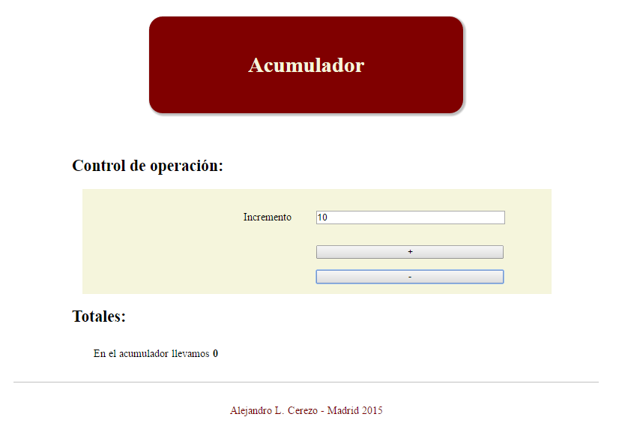
Ejemplo de controller: Acumulador
Utilizando el valor de incremento indicado, aumentamos o reducimos el valor inicial, reflejando el resultado en la parte inferior.
Comprobamos la creación del controller con y sin inyección de dependencias

Slide 47
Scope y herencia
La directiva ngApp crea el scope "padre" de la aplicación
$rootScope
Este objeto incluye diversos métodos, e.g. relacionados con la gestión de los eventos
La directiva ngController crea un scope hijo, $scope, por herencia prototípica a partir del anterior
Es en este objeto en el que se definen las propiedades de la vista, pero igualmente accede a todos los elementos del prototipo del objeto padre
Otros directivas, e.g. ngRepeat, pueden crear sus propios scope contenidos en el anterior

Slide 48
Jerarquía de herencia
<div ng-app> <!-- creates a $rootScope -->
<div ng-controller="OuterController">
<div ng-controller="InnerController">
</div>
</div>
</div>
$rootScope
scope 1
scope 2
La herencia de los scopes reproduce el anidamiento de los elementos del DOM
al encontror ng-controller="OuterController",
angular utiliza $rootScope.new() para crea un scope (scope 1) que hereda de $rootScope
Al llega a ng-controller="InnerController", es scope1.new() quien crea un nuevo scope hijo (scope2) que hereda de scope1
Notes:
el método new() emplea el método de JS Object.créate(), responsable de la herencia prototípica

Slide 49
Eventos
Entre las funcionalidades incluidas en $rootScope y en los scopes que se crean a partir de el está el potente sistema de gestión de eventos de Angular, incluyendo los métodos
$watch()
$watchCollection()
seguimiento de los cambios
$apply()
$digest
mecanismo del doble binding
$emit
$broadcast()
$on()
emisión y escucha de eventos

Slide 50
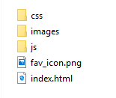
Scaffolding
Scaffolding = andamiaje
Hace referencia a la estructura de los elementos que componen un proyecto
fichero appModule.js
angular.module("appModule", [])
.controller('AppController', […])
Directivas
ng-app = "appModule"
ng-controller= "AppController"
Referencia
<script src="js/appModule.js"></script>

Slide 51

Ejemplo: Lista de socios
Aplicación con un mínimo esqueleto, separando adecuadamente el módulo principal, con el controller en su propio fichero

Slide 52
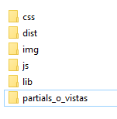
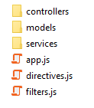
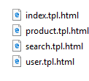
Scaffolding complejo
assets = css + img
dist: imprescindible si hay procesos automatizados (gurnt)
partials o views: se recomienda alguna nomenclatura para distinguir con precisión las vistas y la ruta a la que corresponden

Slide 53
Scaffolding y plantillas
Generadores de plantillas
Angular seed
https://github.com/angular/angular-seed
ngBoilerplate
https://github.com/ngbp/ngbp
Yeoman
http://yeoman.io/
CleverStack
http://cleverstack.io/

Slide 54
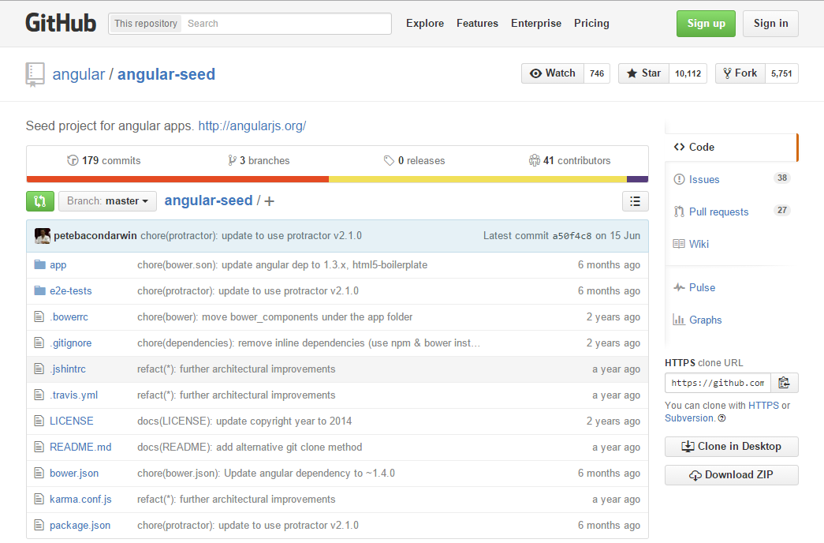
Angular seed
esqueleto de una aplicación desarrollada por el propio equipo de AngularJS, con el respaldo de Google, como punto de partida para proyectos
https://github.com/angular/angular-seed

Slide 55
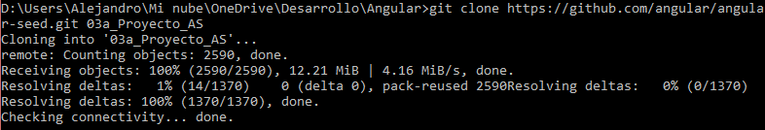
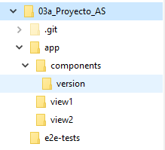
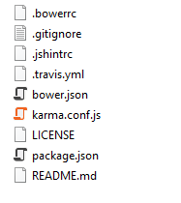
Angular seed: Instalación (1)
git clone origen destino
git clone https://github.com/angular/angular-seed.git 03a_Proyecto_AS
Aplicación
Ficheros de configuración
Pruebas End-to-End
No incluye aún ninguna librería

Slide 56
Angular seed: Instalación (2)
npm install
Instalación de las librerías necesarias
package.json
incluye y ejecuta bower
bower.json
"bower": "^1.3.1",
"http-server": "^0.6.1",
"jasmine-core": "^2.3.4",
"karma": "~0.12",
"karma-chrome-launcher": "^0.1.12",
"karma-firefox-launcher": "^0.1.6",
"karma-jasmine": "^0.3.5",
"karma-junit-reporter": "^0.2.2",
"protractor": "^2.1.0",
"shelljs": "^0.2.6"
"angular": "~1.4.0",
"angular-route": "~1.4.0",
"angular-loader": "~1.4.0",
"angular-mocks": "~1.4.0",
"html5-boilerplate": "~5.2.0"

Slide 57
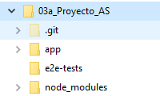
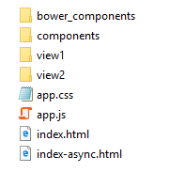
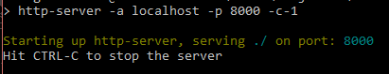
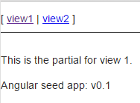
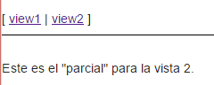
Proyecto con Angular seed
Accedemos a index.html vía localhost
usando IIS
usando el servidor Node.js incluido y ya configurado
npm start
En el navegador
http://localhost:8000/app
Podemos modificar el contenido

Slide 58
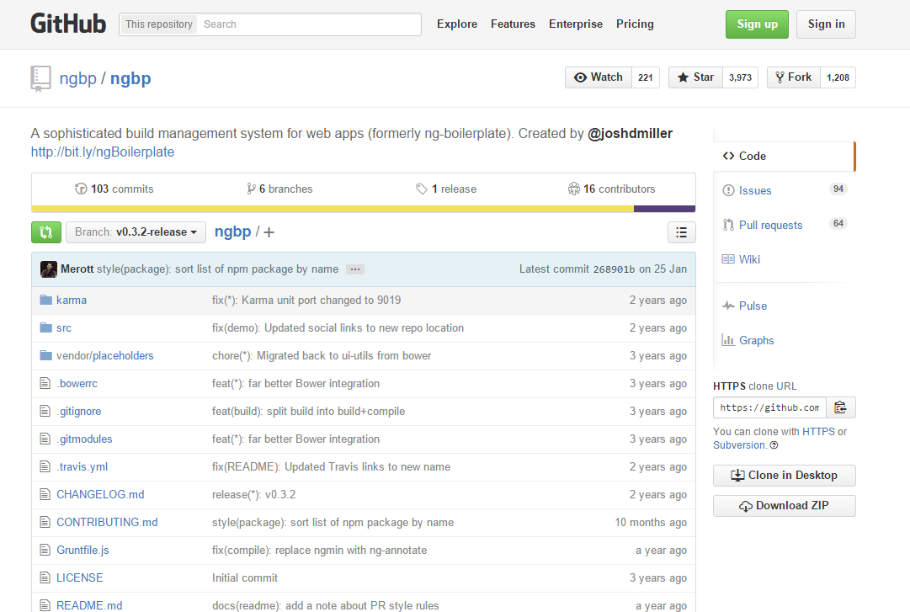
ngBoilerplate
esqueleto de una aplicación desarrollada …
https://github.com/angular/angular-seed
Incluye
Bootstrap
UI Bootstrap
Angular UI
Font Awesome
LESS
Grunt
Angular Placeholders

Slide 59
ngBoilerplate: Instalación
git clone origen destino
git clone https://github.com/ngbp/ngbp.git 03b_Proyecto_ngB
grunt
bower
karma
Es necesario tener instalado / instalar globalmente
Si ya tenemos los dos primeros, en vez de
npm -g install grunt-cli karma bower
Ejecutamos
npm -g install karma
A nivel del proyecto, completamos todas las dependencias
npm install
lee el fichero package.json
bower install
lee el fichero bower.json

Slide 60
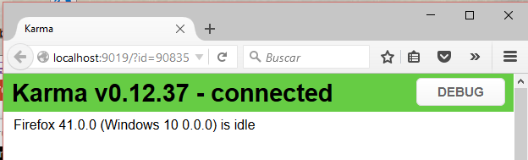
ngBoilerplate: Uso
Como está basado en Grunt, es necesario ejecutar (sin cerrar la correspondiente consola)
grunt watch
supervisa constantemente las carpetas src, donde se debe hacer cualquier modificación
actualiza el contenido de la carpeta build, donde se deben comprobar los resultados
levanta un servidor web
inicia Firefox con un acceso a karma, para las pruebas
inicia LiveReload

Slide 61
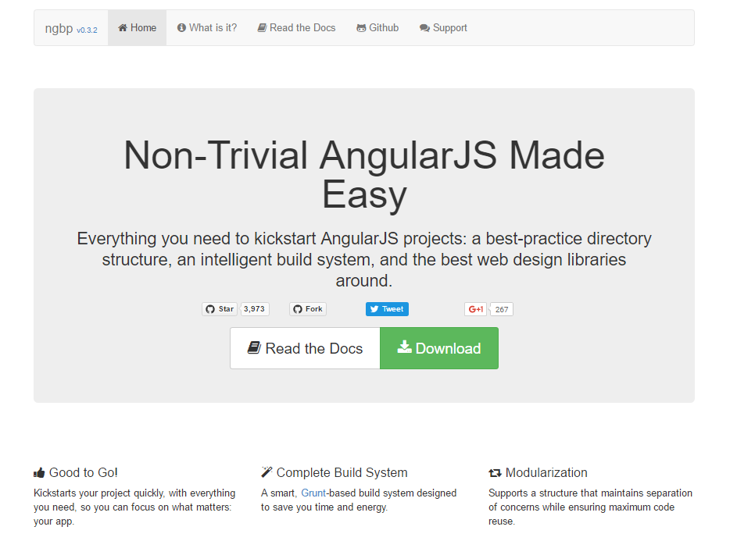
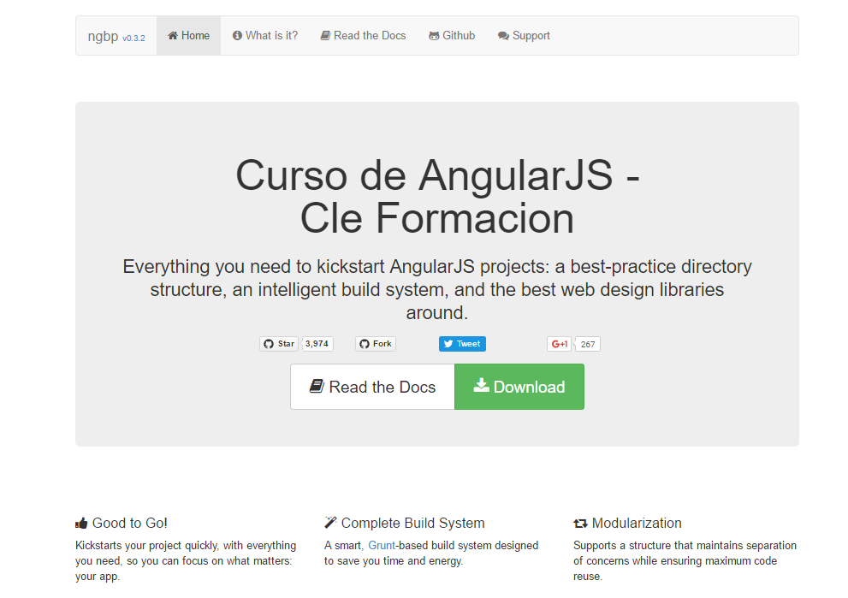
Proyecto con ngBoilerplate
Accedemos a la carpeta build del proyecto
Comprobamos como se refleja en ella cualquier cambio en los ficheros .tpl.html de la carpeta src

Slide 62
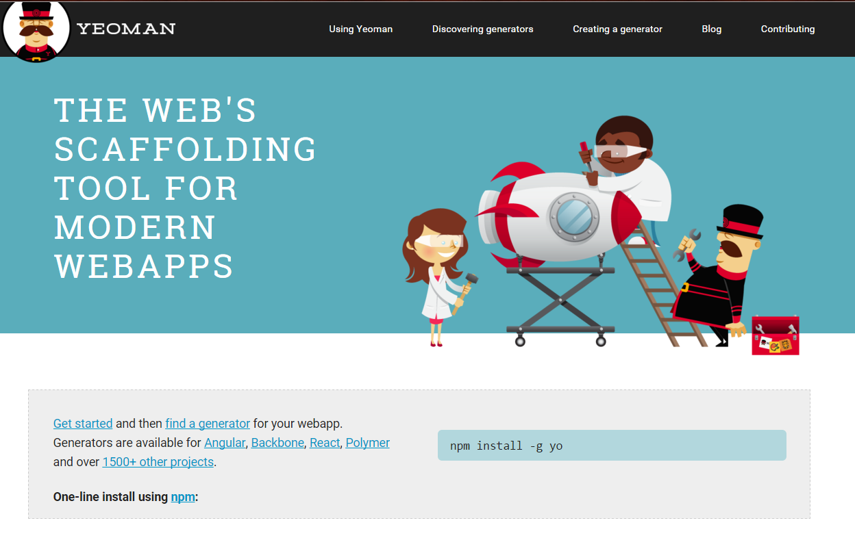
Yeoman
Ecosistema de generadores de código y de proyectos de distintos lenguajes y plataforma, incluyendo uno específico para Angular.JS
http://yeoman.io/

Slide 63
Yeoman: instalación (1)
Dependencias previas
Git
Node.js
Ruby
Compass
Pre-procesador SaSS
Si ya tenemos los Grunt, Bower, en vez de
npm -g install yo grunt-cli bower
Ejecutamos
npm -g install yo
A continuación se instalan los generadores requeridos, de los que existen para Yeoman; en este caso los de Angular y Karma
npm -g install generator-karma generator-angular

Slide 64
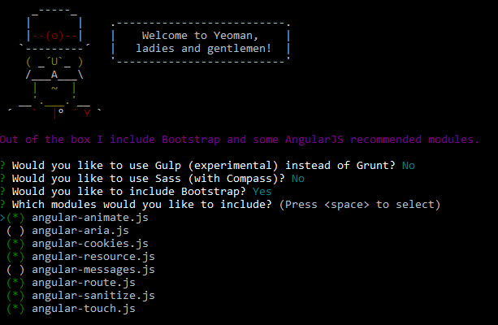
Yeoman: instalación (2)
Creamos la carpeta del proyecto y en ella ejecutamos
yo angular <nombre_proyecto>
.../03c_Proyecto_Yo>yo angular 03c_Proyecto_Yo
El interface permite seleccionar fácilmente las opciones presentadas
En un momento, la instalación parece quedar detenida ; hay que pulsar enter aunque no se indica

Slide 65
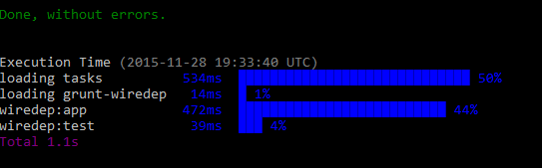
Yeoman: instalación (3)
Una vez concluido ejecutamos grunt, para que realice todas las tareas definidas en Gruntfile.js
Finalmente grunt serve se encarga de levantar un servidor node.js en determinado puerto (e.g. 9000)

Slide 66
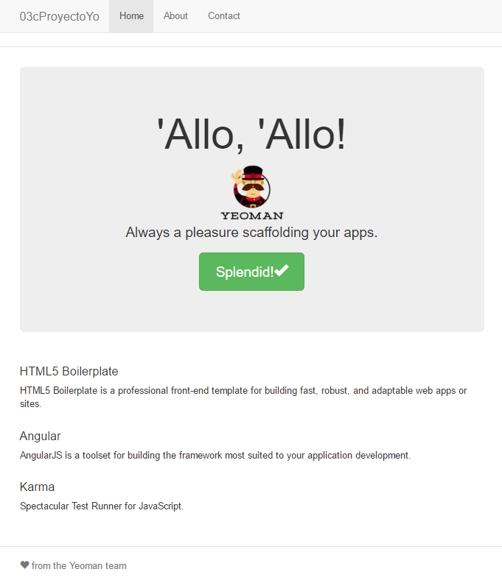
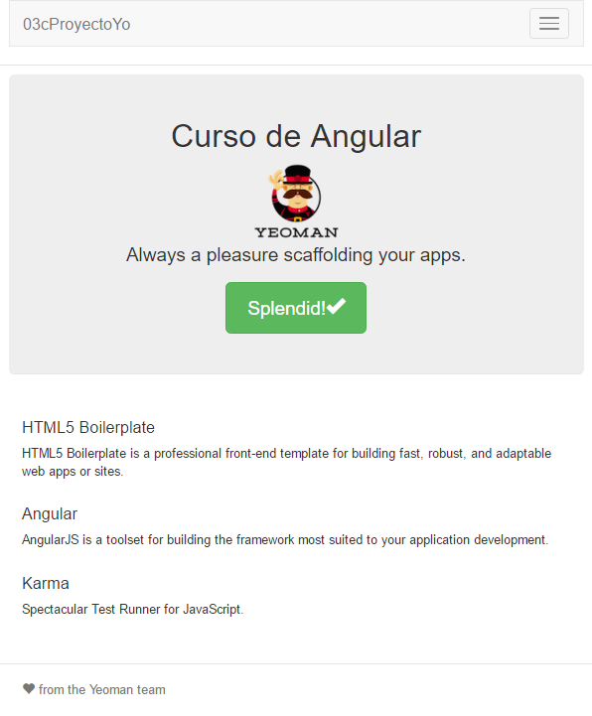
Proyecto con Yeoman
Nuevamente disponemos en el proyecto de app (donde trabajamos) y dist (mantenida por grunt) y actualizada con los cambios que hagamos gracias a LiveReload.
Vemos en el ejemplo el modo responsivo tras haber modificado la vista home.html
Notes:
Yeoman incluye herramientas con muchas posibilidades, como agregar elementos angular: vistas, servicios, directivas…

Slide 67
Yeoman: generadores
Yeoman dispone además de diversos generadores de código
https://github.com/yeoman/generator-angular
angular:controller
angular:directive
angular:filter
angular:route
angular:service
angular:provider
angular:factory
angular:value
angular:constant
angular:decorator
angular:view
Para ejecutarlos:
detenemos el servidor web levantado por grunt
ejecutamos yo y el generador que necesitamos
yo angular:view <nombre>
Crearía la correspondiente vista nueva en la carpeta adecuada

Slide 68
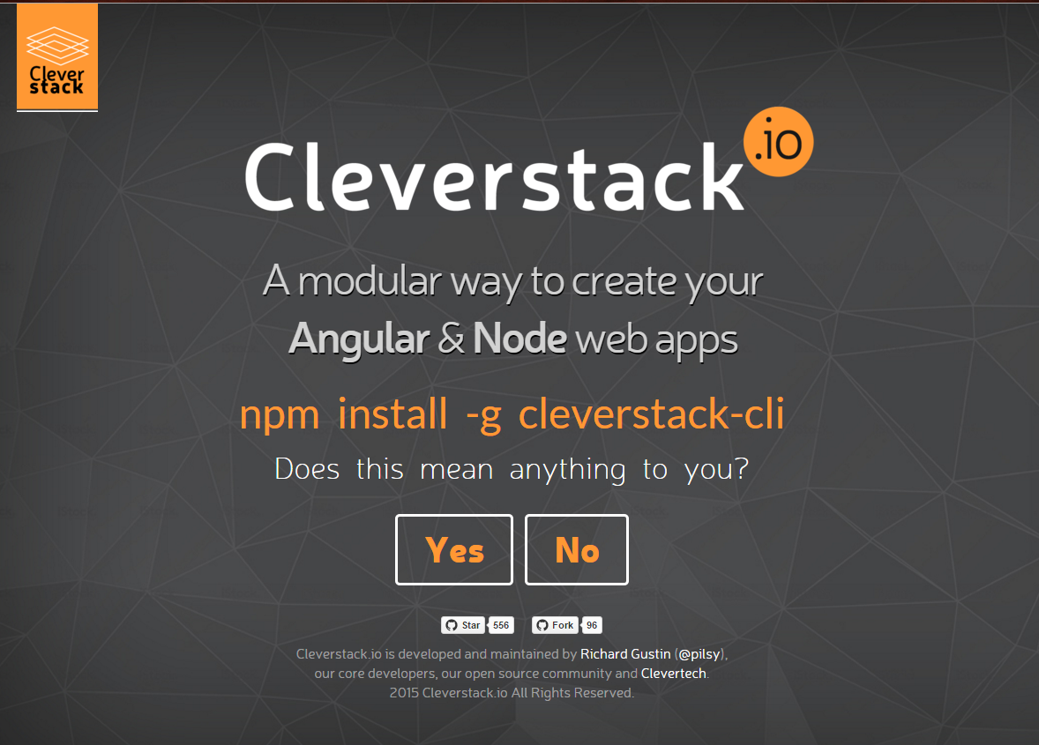
CleverStack
un back-end con Node.js
un front-end con AngularJS
Combina la instalación de
http://cleverstack.io/

Slide 69
Más Desarrollo declarativo
Nuevas directivas
Filtros
ngBind – ngCloak
ngInclude
ngShow - ngHide
Escalares (filtros de formato)
lowercase / uppercase
number
date
currency
Arrays
filter
limitTo
orderBy
Directivas de eventos
CSS: ngStyle - ngClass
Imágenes
Directivas y formularios
Creación de Directivas propias

Slide 70
Más directivas
ngBind
equivale a las expresiones {{}} pero incluyendo la funcionalidad de ngCloak
<span ng-bind="2+2"></span>
<span>{{"2+2"}}</span>
ngCloak
"camuflaje": evita que se vean momentáneamente las directivas antes de que angularJS las compile
<p ng-cloak>{{ 2 + 2 }}</p>
ngInclude
incluye en el documento el contenido de otro archivo
<div ng-include="'include-me.html'"></div>
ngShow / ngHide
muestran / ocultan un elemento según se les asigne un valor true o false

Slide 71
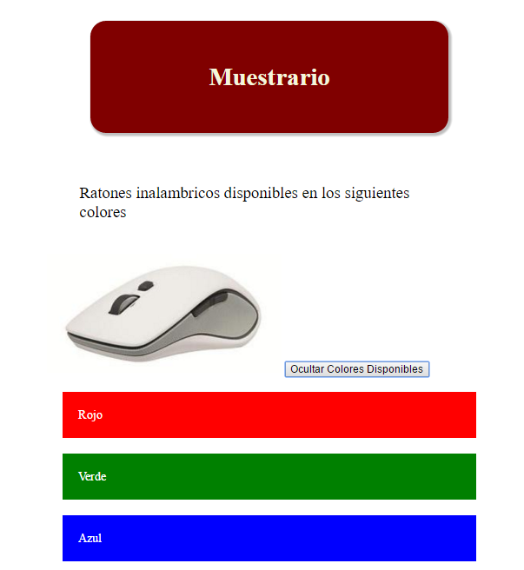
Muestrario: mostrar y ocultar (1)
Uso de la directiva ngShow / ngHide
asociándola al evento clic en un botón
Empleamos ngCloak pana mejorar la estética en el momento de cargar la página
Separamos el footer del fichero principal y lo incorporamos con la directiva ngInclude
Notes:
Ejemplo de uso del operador ternario

Slide 72
Directivas y eventos
Todos los eventos de JS tienen definida su correspondiente directiva
ngClick
ngDblclick
ngBlur
ngFocus
ngSubmit
ngMouseEnter
ngMouseLeave
A nivel de la vista, puede definirse cual será la función manejadora del evento
funciones siempre incluidas en el controller, para que tengan acceso al scope

Slide 73
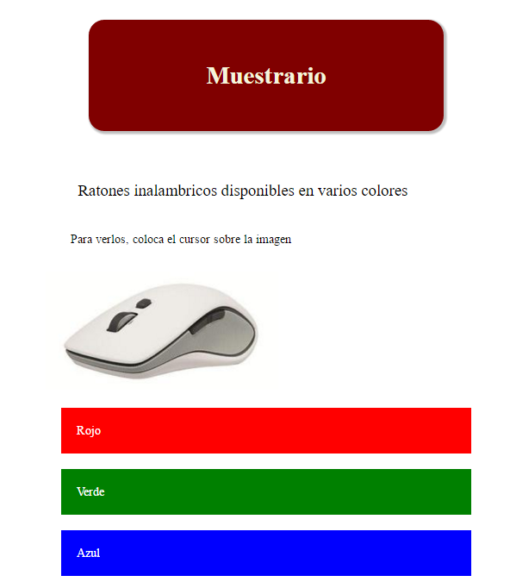
Muestrario: mostrar y ocultar (2)
La directiva ngShow / ngHide aparece ahora asociándola a los eventos ngMouseEnter
y ngMouseLeave
en una imagen

Slide 74
Filtros de formato
Permiten dar formato a la información que se muestra en la vista
definen el uso de mayúsculas y minúsculas
| lowercase / uppercase
definen el aspecto de los valores monetarios
| currency / currency : '€'
definen el número de decimales de un dato
|number / number : <n>
definen en diversos detalles el formato de una fecha; permiten utilizar una serie de formatos ya predefinidos
| date: ….

Slide 75
Formatos de fechas
yyyy | Four-digit representation of year (for example, AD 1 => 0001, AD 2010 => 2010)
yy | Two-digit representation of year, padded (00–99) (for example, AD 2001 => 01, AD 2010 => 10)
y | One-digit representation of year (for example, AD 1 => 1, AD 199 => 199)
MMMM | Month in year (January-December)
MMM | Month in year (Jan-Dec)
MM | Month in year, padded (01-12)
M | Month in year (1-12)
dd | Day in month, padded (01-31)
d | Day in month (1-31)
EEEE | Day in week (Sunday-Saturday)
EEE | Day in week (Sun-Sat)
HH | Hour in day, padded (00-23)
H | Hour in day (0-23)
hh | Hour in AM/PM, padded (01-12)
h | Hour in AM/PM, (1-12)
mm | Minute in hour, padded (00-59)
m | Minute in hour (0-59)
ss | Second in minute, padded (00-59)
s | Second in minute (0-59)
.sss o ,sss | Millisecond in second, padded (000-999)
a | AM/PM marker
Z | Four-digit (+sign) representation of the time zone offset (-1200 – +1200)
ww | ISO 8601 week of year (00-53)
w | ISO 8601 week of year (0-53)

Slide 76
Formatos de fechas
Atajos: formatos predefinidos
Parameter | Description | Example
medium | equivalent to 'MMM d, y h:mm:ss a' for en_US locale | Sep 3, 2010 12:05:08 PM
short | equivalent to 'M/d/yy h:mm a' for en_US locale | 9/3/10 12:05PM
fullDate | equivalent to 'EEEE, MMMM d, y' for en_US locale | Friday, September 3, 2010
longDate | equivalent to 'MMMM d, y' for en_US locale | September 3, 2010
mediumDate | equivalent to 'MMM d, y' for en_US locale | Sep 3, 2010
shortDate | equivalent to 'M/d/yy' for en_US locale | 9/3/10
mediumTime | equivalent to 'h:mm:ss a' for en_US locale | 12:05:08 PM
shortTime | equivalent to 'h:mm a' for en_US locale | 12:05 PM

Slide 77
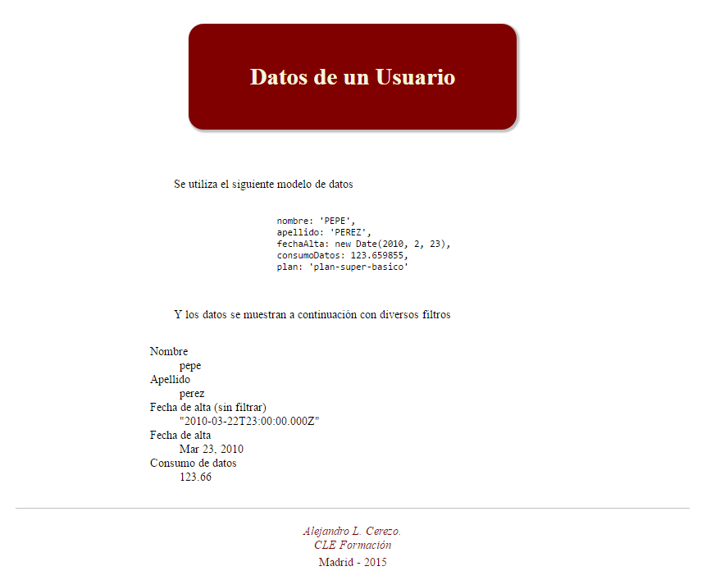
Usuario: Filtros de formato
Partiendo de un modelo con algunos datos de un usuario, los mostramos en la vista dándoles formato con los filtros adecuados

Slide 78
Filtros (1)
Se indican a continuación de una expresión, después de |
Permiten dar formato o filtrar los resultados
filter
Permiten definir una búsqueda dentro de los elementos de la colección que estamos iterando.
No afectan a la colección en sí, sino a su presentación en la vista.
Se indica con el término filter: seguido por la expresión (la cadena o variable donde está la cadena) que nos sirve para filtrar.
<li ng-repeat="pensamiento in aPensamientos | filter: 'yo' ">
Solo mostraría los elementos que incluyeran 'yo'

Slide 79
Filtros (2)
Permite limitar el número de iteraciones de un array que realiza ngRepeat
limitTo:
<li ng-repeat="pensamiento in aPensamientos | limitTo: 5">
Sólo mostraría los 5 primeros elementos
orderBy
va seguido de la propiedad del modelo que se utiliza para ordenar y opcionalmente del carácter descendente indicado mediante un valor booleano true

Slide 80
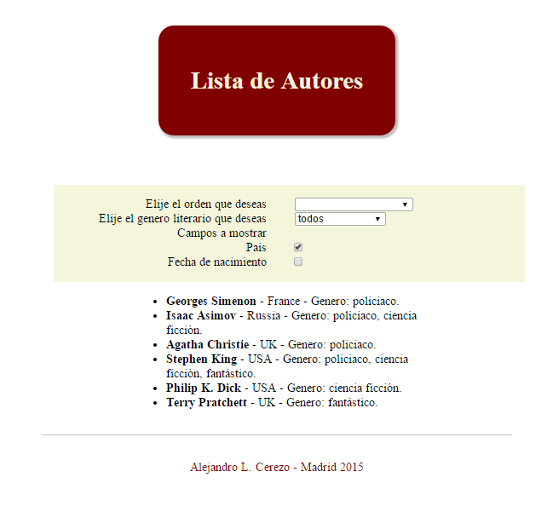
Lista de autores: filtros, orden
El modelo incorpora una colección de objetos con la estructura
nombre
apellido
fecha nacimiento
país
géneros: []
Permitimos en la salida ordenar los datos y filtrarlos según varios criterios

Slide 81
Directivas y CSS (1)
ngStyle
permite asignar a un elemento del DOM una o varias propiedades de estilo almacenadas como un objeto en el modelo de la aplicación
<p ng-style ="estilos">
En el controller:
$scope.estilos = {"bachgrouun-color" : "green",
"color": "silver"}
Como en cualquier otro contexto CSS, no es una buena práctica la aplicación directa de estilos, siendo más recomendable la aplicación de las clases adecuadas a cada caso

Slide 82
Directivas y CSS (2)
ngClass
permite asignar a un elemento del DOM una clase mediante expresiones que hacen referencia al modelo.
De esa forma al modificar el modelo se aplacan clases diferentes y se modifica el aspecto del elemento
La propiedad del modelo puede tener varios formatos:
una cadena de caracteres con uno o más nombres de clases
un array con los diferentes nombres de clases
un objeto, en el que
las claves permiten especificar nombres de clases y
sus valores corresponden a expresiones que deben cumplirse para que éstas se apliquen.
<p ng-class="{positivo: total>=0, negativo: total<0}">

Slide 83
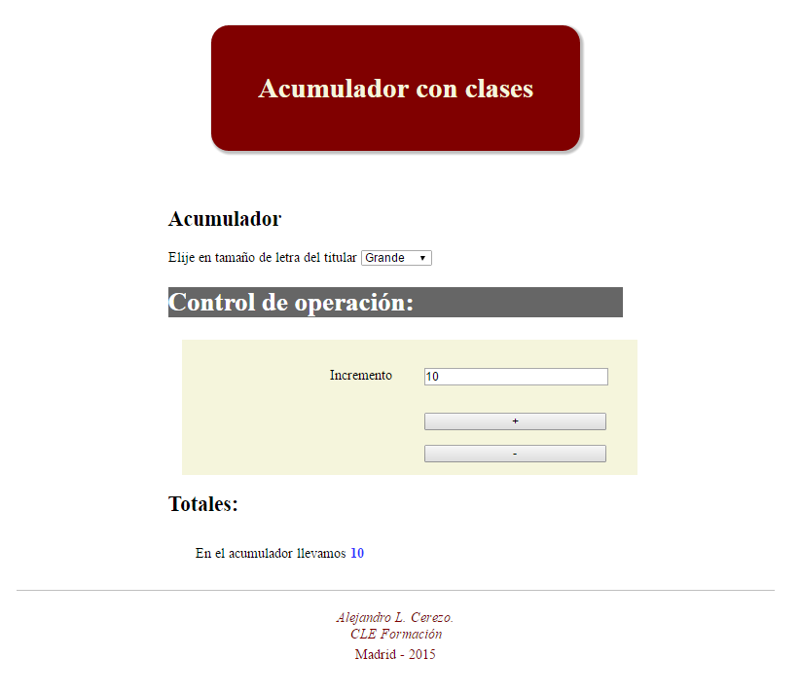
Acumulador con clases
Ejemplos de clases que se aplican dinámicamente
en respuesta a una selección por el usuario
en función del valor de un dato del modelo

Slide 84
Directivas y referencias
ng-src
indica la url del fichero que actúa como fuente para una etiqueta img, sustituyendo el habitual atributo src
<img ng-src="images/{{fileName}}" >
En lugar de
<img src="images/{{fileName}}" >
La directiva cumple una función similar a ng-bind cuando se emplean expresiones, evitando que se muestre la expresión o un icono antes de que haya sido cargada la imagen.
ng-href
cumple una función similar respecto a los hiperenlaces (etiqueta <a>), evitando que se pueda pinchar en uno de ellos con una expresión de AngularJS antes de que ésta se haya resuelto.

Slide 85

Slider de imágenes
Para comprobar el uso de la directiva ngSrc, creamos un slider capaz de mostrar una sucesión de imágenes.

Slide 86
Directivas y formularios
Checkboxes
ngModel: como en cualquier control de formulario, indica la propiedad del modelo/scope. a la que se asocia el elemento
ngTrueValue: permite asignar un valor personalizado al elemento cuando el campo checkbox está marcado.
ngFalseValue: es lo mismo que ngTrueValue, pero en este caso con el valor asignado cuando el campo no está marcado.
ngChange: sirve para indicar operaciones a realizar cuando se produce un evento de cambio en el elemento. Se dispara cuando cambia el estado del campo, marcado a no marcado y viceversa. El valor puede ser una expresión o una llamada a una función del scope.

Slide 87
Directivas y formularios
ngOptions
permite crear automáticamente un select/options a partir de un conjunto de datos, procesando un array de objetos (aItems) de forma similar a como haría ngRepeat
ítem: Es la declaración de una variable que contendrá cada uno de los elementos de aItems. (puede ser cualquier nombre que decidamos).
valor as etiqueta
for item in aItems
track by claveunica
valor: Una expresión que use la variable item que será el valor que se asignará al modelo del <select>. En nuestro caso será el objeto entero.
etiqueta: Una expresión que use la variable item que será la etiqueta que se mostrará en cada uno de los <option>.
claveunica: La propiedad que es clave única.
Notes:
provincia as provincia.nombre [valor as etiqueta]
for provincia in provincias [for item in items]
track by provincia.idProvincia [track by claveunica]

Slide 88
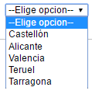
Ejemplo de select/options
$scope.provincias=[
{idProvincia:2, nombre:"Castellón"},
{idProvincia:3, nombre:"Alicante"},
{idProvincia:1, nombre:"Valencia"},
{idProvincia:7, nombre:"Teruel"},
{dProvincia:5, nombre:"Tarragona"}
];
$scope.miProvinciaSeleccionada=null
<select ng-model = "miProvinciaSeleccionada" ng-options = "provincia as provincia.nombre for provincia in provincias track by provincia.idProvincia">
<option value="">--Elige opcion--</option>
</select>
Notes:
La lista de todos los valores se obtiene de provincias.
Cada uno de los elementos los referenciamos como provincia.
La etiqueta de cada uno de los <option> es provincia.nombre.
El valor que se asignará a la variable provincia del ng-model es la propia variable provincia de cada uno de los elementos.
La clave única es provincia.idProvincia

Slide 89
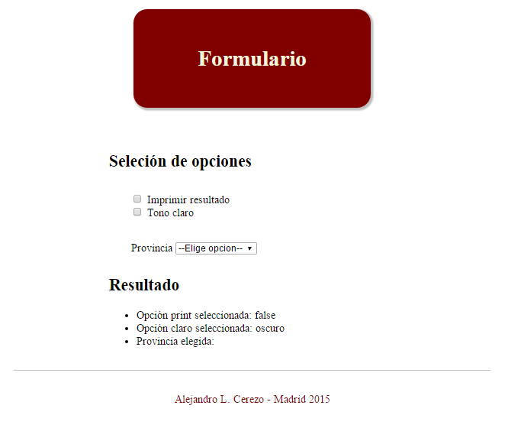
Formulario: Selección de opciones
Ejemplo de formulario con 2 de los mecanismos habituales de selección de opciones: check box y select / options

Slide 90
Directivas propias
método directive() del objeto module correspondiente a la aplicación
Debe estar en camelCase, que Angular reorganizara insertando guiones, como hace con sus propias directivas
primer parámetro:
nombre de la directiva
segundo parámetro:
una función que devuelve un objeto
.directive("miDirectiva", function () {
return {
template: {}
}
})
[propiedad restrict]
propiedad template
A <span color-list ></span>
E <color-list></color-list>
C <span class="color-list"></span>
M <!-- directive: color-list -->
restrict

Slide 91
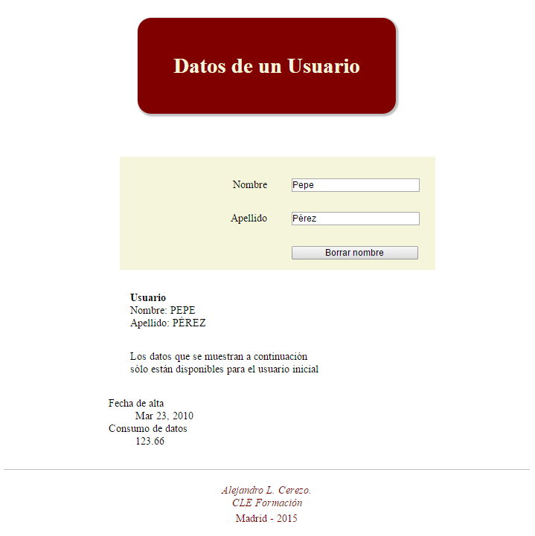
Usuario: directiva propia
Los datos de usuario de muestran mediante el empleo de una directiva propia.
Los siguientes datos sólo se muestran con el usuario inicial, como ejemplo de las directicas ngChange y ngHide

Slide 92
Servicios
Objeto JavaScript (service) que nos permite obtener información.
Son funcionalidades de la aplicación no relacionadas con el interfaz gráfico
No interaccionan con la página (DOM), sólo con otros servicios o con un servidor de datos que pueda estar en otro Host (e.g. AJAX).
Las instancias de los servicios, para incorporarlos a la aplicación, se obtienen mediante inyección de dependencias.
Siempre son Singletons
Esto facilita el desarrollo guiado por pruebas (TDD, Test-driven development)
Angular nos permite decorar los servicios, es decir interceptar su creación para añadir métodos nuevos que modifiquen su funcionamiento.

Slide 93
Servicio $log
servicio muy simple que permite llamar a console.log pero abstrayendo la llamada por si no existe el objeto console
$log dispone de varios métodos, incluyendo el método debug() que permite pasarle un mensaje para que se muestre por la consola del navegador.
controller('AppController',
['$scope', '$log', function($scope, $log){
…
$log.debug("Acabamos de crear el $scope");…
Inyección del servicio:
Indicamos literalmente su nombre (evita problemas de minimificación))
lo "inyectamos en el controller para que este cree la instancia del servicio
lo utilizamos en el controller .

Slide 94
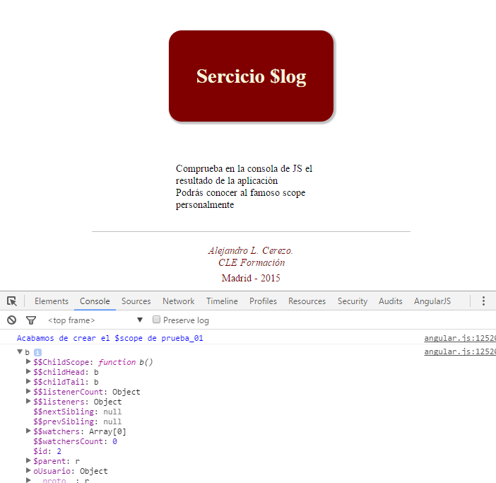
Mensajes en consola: $log
Empleamos el servicio $log para mostrar por consola un mensaje y el objeto $scope

Slide 95
Servicio $http
servicio incluido como funcionalidad en el núcleo de AngularJS
permite comunicación asincrónica mediante el protocolo HTTP (Ajax)
vía el objeto XMLHttpRequest (nativo de JavaScript)
vía JSONP.
$http.get()
$http.post()
$http.put()
$http.delete()
$http.jsonp()
$http.head()
$http.patch()
Incluye diversos métodos alternativos o atajos (shortcuts)
En cualquiera de los casos, devuelve una promesa.
Es por tanto muy similar al soporte de AJAX en JQuery

Slide 96
Uso del servicio $http
Inyección del servicio en el controller
controller('AppController',
['$scope', '$htttp', function($scope, $http){
Con frecuencia el proceso es algo más complejo, al estar mediado por una factoría que define un servicio propio del usuario.
Uso de los métodos que proporciona el servicio
$http([<url> ], {<objeto con los parámetros>});
$http.get([<url> ], {<objeto con los parámetros>});
$http( { method: 'POST', url: 'memberservices/register',
data: theData} )
Ejemplo
Notes:
objeto con los parámetros = objeto config

Slide 97
Gestión de la respuesta
$http en cualquiera de sus variantes da lugar a un objeto "promesa" por lo que disponemos de diversos métodos para gestionarla
.success( function (data, status, headers, conifg))
.error( function (data, status, headers, conifg))
.finally( function (data, status, headers, conifg))
Para cualquiera de los posibles resultados de la promesa, cuando esta se resuelva, los métodos correspondientes tienen como parámetro una función callback, que a su vez tiene 4 parámetros, entre los que destacan
data: Un objeto JavaScript correspondiente a los datos JSON que ha recibido, ya procesados por JSON.parse()
status: Es el estado HTTP que ha retornado.
Notes:
headers: Es una función que acepta como único parámetro el nombre de una cabecera HTTP y nos responde su valor.
config: El mismo objeto config que usamos para configurar la petición.

Slide 98

Países: consumo de un servicio

Slide 99
Enrutamiento
En MVC se conoce como enrutamiento (routing) el proceso de asociar diversas rutas con sus correspondientes vista y controlador
es capaz de representar URL distintas, simulando lo que sería una navegación a través de la aplicación, pero sin salirnos nunca de la página inicial.
Aplicación de una sola página (SPA)

Slide 100
Rutas internas
Las rutas profundas (deep links) permiten crear enlaces que nos lleven a partes internas de la aplicación
http://example.com/index.php
http://example.com/index.php#/seccion
http://example.com/index.php#/pagina_interna
permiten entradas en la aplicación alternativas a la pantalla inicial.
facilitan el uso natural del sistema de favoritos (o marcadores) del navegador, así como el historial.
son responsables de que AngularJS cambie la vista de acuerdo con la ruta empleada en cada momento
permiten mantener vistas en archivos independientes, lo que reduce su complejidad y administrar los controladores que van a facilitar el procesamiento dentro de ellas.

Slide 101
módulo ngRoute
El módulo ngRoute es un paquete de utilidades para configurar el enrutado y asociar cada ruta a una vista y un controlador, que no está incluido en la distribución de base de Angular
Para usarlo es necesario
instalarlo
inyectarlo como dependencia en el módulo principal de la aplicación
configurar las rutas que queremos crear en nuestra aplicación de una manera declarativa.

Slide 102

ngRoute: instalación
Instalación: en la parte inferior de la ventana de descarga de Angular accedemos a los módulos adicionales, que pueden descargarse o utilizarse directamente a través de una CDN
En cualquier caso, se incluirá en el HTML la referencia al script correspondiente, de forma local o a través de un CDN
<script src="angular-route.js"></script>

Slide 103
ngRoute: uso
Inyección de dependencias: utilizamos el array de dependencias, hasta ahora vacío en los anteriores ejemplos
angular.module("app", ["ngRoute"])
Este módulo proporciona un servicio, $routeProvider , que sólo puede ser inyectado en el método config() del módulo principal de la aplicación, donde se realizara la configuración dentro de una función en la que se ha inyectado $routeProvider.
angular.module("appModule", ["ngRoute"])
.config(function($routeProvider){
configuración…
}

Slide 104
Configuración de las rutas
Configurar las rutas mediante los métodos de $routeprovider
when(), que permite indicar qué se debe hacer en cada ruta que se desee configurar,
otherwise() que permite definir un comportamiento para cuando se intente acceder a cualquier otra ruta no declarada
Cualquiera de ellos incluye como parámetro un objeto con 2 valores
templateUrl, con la URL de la vista, plantilla o parcial, y
controller el nombre des controlador que se hará cargo de la ruta
El método when asocia este objeto con un primer parámetro, correspondiente a la ruta que se esta definiendo

Slide 105
Ejemplo rutas
Llamadas a métodos when() encadenadas sobre el $routeProvider, para definir cada una de las rutas
angular.module("appModule", ["ngRoute"])
.config(function($routeProvider){
$routeProvider
.when('/', { // route for the home page
templateUrl: 'view/view_inicio.html',
controller: 'AppController'
})
.when('/about', {// route for the about page = Acerca de
templateUrl: 'view/view_about.html',
controller: 'AboutController'
})
.otherwise({ // when all else fails
templateUrl: 'view/view_routeNotFound.html',
controller: 'NotFoundController'
});

Slide 106
Menú y directiva ngView
Diversas rutas definidas mediante $routeProvider significa que cada una de ellas a quedado asociada con un fichero HTML conocido como vista, plantilla o parcial, que debe incorporarse en un punto determinado del HTML principal
El papel de la directiva ngView es indicar el punto en el que se realizara automáticamente esta incorporación
<article>
<p ng-view></p>
</article>
El HTML incluirá también un menú, con enlaces a cada una de las rutas que hemos definido
<li><a href="#/">Inicio</a></li>
<li><a href="#/about">Acerca de</a></li>...

Slide 107

Menú: Rutas

Slide 108
Servicio $location
$location
permite mantener y trasladar información de la ruta actual del navegador.
$implementa una interfaz para el acceso a la propiedad nativa de
JS (BOM) window.location, que permite para acceder a elementos de la ruta actual, conocer su estado y modificarlo
existe un enlace entre $location y window.location en las dos direcciones. Todo cambio querealicemos en $location también tendrá una respuesta en lo que se está mostrando en la barra de direcciones del navegador. Así como todo cambio de URL en el navegador tiene un efecto en el service $location.

Slide 109
Controller para el menú
Añadimos un controlador específico para la barra de menú
en el situamos una función booleana que comprueba si el valor pasado por parámetro coincide con la url real, contenida en $locaton
$scope.estoy = function(ruta){
return $location.path() == ruta;
}
de esta forma detectamos en que vista estamos en cada momento y es posible resaltar la correspondiente opción del menú
<li ng-class="{marcado: estoy('<ruta>')}"
Notes:
Recordar que ng-class con un objeto evalúa el valor y si es true aplica la clase correspondiente a la clave

Slide 110

Menú: Rutas y location

Slide 111


Angular-UI
https://angular-ui.github.io/
Directorio de componentes y plugins desarrollados específicamente para AngularJS

Slide 112

Mobile Angular-UI
http://mobileangularui.com/
Versión de Angular-UI enfocada específicamente al desarrollo para móviles

Slide 113

(Angular) UI Bootstrap
Uno de los componentes más destacados de Angular UI, con los componentes habituales de Bootstrap escritos completamente en Angular JS

Slide 114

Angular-UI Grid
http://ui-grid.info/
Elaboración de tablas con funcionalidades muy incrementadas

Slide 115

Angular Google Maps
http://angular-ui.github.io/angular-google-maps/#!/
Los mapas de Google incorporados en Angular

Slide 116

UI-Calendar
Diversas vistas de calendarios completamente interactivos para trabajar con Angular

Slide 117
Otros Angular-UI
Uploader
Customizable file uploader
Validate
General-purpose validator for ngModel.
Sortable
jQuery UI Sortable for AngularJS

